Slide 1
二国間投資協定が 海外直接投資に与える影響 -国際投資協定（IIA)の必要性-
名古屋市立大学 板倉研究会 本多班
本多琴美 杉浦貴之
馮 俊文 森田泰成

Slide 2
分析
政策提言
先行論文・参考文献・データ出典
先行研究及び本稿の位置づけ
現状分析・問題意識

Slide 3
第１章 現状分析・問題意識

Slide 4
投資協定とは
協定締結は
強制ではない
海外投資の際に締結される協定のことで、
投資に関するルールを定めた約束事のことを指す。
◎規定内容
「海外に投資した企業等(投資家)やその投資財産の保護、規制の透明性向上等により、投資を促進する」
引用元：経済産業省通商政策局 経済連携課 「投資協定の概要と日本の取組み」
Notes:
投資協定締結は強制ではない
透明性とは
ルールとは具体例

Slide 5
●投資家の範囲
法人格のない組合
非営利団体(NPO)
国有企業
協定締結国の国民、企業
・法人格のない組合とは
組合名義で財産所有ができないため、
代表者の個人名義で代理している組合のこと。
Notes:
投資協定によって保護される投資家と投資財産の範囲
法人格のない組合→
合弁会社→

Slide 6
●投資財産の範囲
① owned or controlled(所有もしくは支配)
・全額出資
・50％以上の議決権＋取締役会の過半数の任命権
を保有する合弁会社
② directly or indirectly(直接もしくは間接)
第三国に所在する子会社経由で所有・支配
or
引用元：経済産業省通商政策局 経済連携課
「投資協定の概要と日本の取組み」
Notes:
投資協定によって保護される投資家と投資財産の範囲
法人格のない組合→
合弁会社→

Slide 7
本稿における投資協定の定義①
投資協定 (IIA : International Investment Agreement)
投資協定 (IIA)
二国間 (bilateral)
多国間 (multilateral)
地域間 (inter-regional)
地域内 (regional)
※EPA（経済連携協定）やFTA（自由貿易協定）の投資章
→投資協定に含む
Notes:
多国間
地域内
地域間 の区別の仕方？？

Slide 8
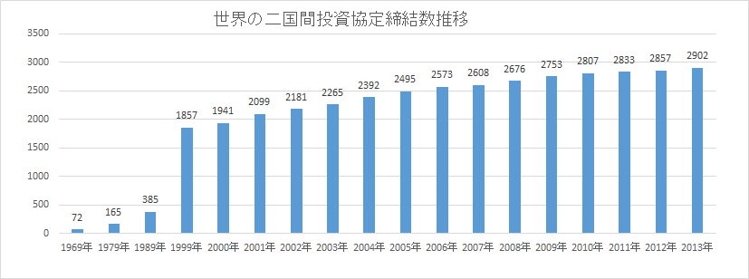
投資協定の現状 ～世界の動き～
 | 国名 | 締結数
1 | Germany | 134(131 in force)
2 | China | 130(108 in force)
3 | Swizerland | 118(115 in force)
4 | France | 104(96 in force)
5 | United Kingdam | 104(95 in force)
...
89 | Japan | 26(19 in force)
・・・
出所：経済産業省通商政策局 経済連携課(1969,1979,1989,1999～2013)
「投資協定の概要と日本の取組み」(平成27年6月)
を基に筆者作成
出所:UNCTAD HP
「International Investment Agreements Navigator」の数値を基に筆者作成

Slide 9
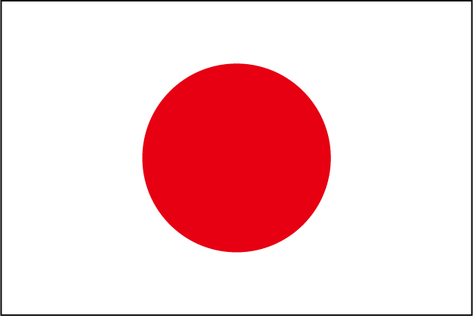
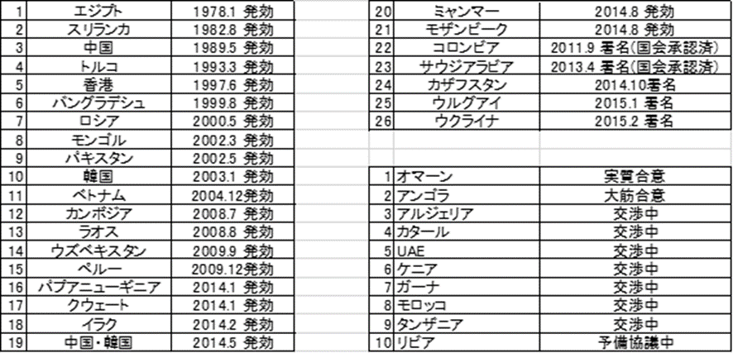
投資協定の現状 ～ 日本の動き ～
世界 2902の投資協定
日本 26の投資協定(署名段階含む)
先進国中で最下位に近い
出所：経済産業省通商政策局 経済連携課「投資協定の概要と日本の取組み」(平成27年6月)を基に筆者作成
Notes:
主にアジア圏と締結してきた
最近署名したのは中東に多い
交渉中は中東・アフリカが多い

Slide 10
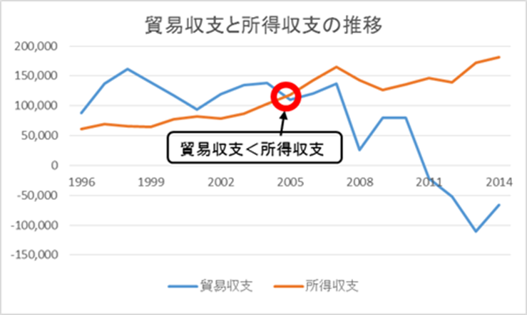
投資協定の必要性①
2005年を境に 所得収支＞貿易収支に
貿易収支：輸出額－輸入額
所得収支：直接・証券投資収益による海外からの収入－支出
海外投資も重視
出所：経済産業省「投資協定の現状と今後の進め方」を基に筆者作成
Notes:
貿易収支
輸出入による利益
所得収支
投資による収益
所得収支による収益の方が比重が高まった→海外投資

Slide 11
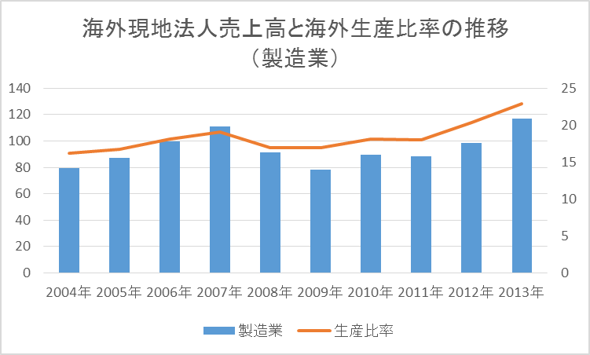
投資協定の必要性②
２０１３年現在
海外現地法人の売上高約２４２兆円
生産高比率も上昇傾向
投資でも
稼ぐ時代へ
出所：経済産業省「第44回海外事業活動基本調査結果概要」

Slide 12
投資紛争の解決に関する条項
・投資家が自国と投資受入国との法律・制度の相違や受入国の司法機関が中立的でないことで損害を被る
・受入国が送出国との力関係により不利な条件をのむ
このような投資に関する司法的判断をめぐる紛争のこと＝投資紛争という。
その解決手段として・・・
ISDS（Investor-State Dispute Settlement）条項
投資家と投資受入国の間で投資紛争が起きた場合に、
投資家が当該紛争を国際仲裁等を通じて解決するもの。

Slide 13
問題意識
①投資協定はすべての国において共通して、海外直接投資額に正の影響を与えるか。
②発展途上国が関連する投資協定にみられる特徴はないだろうか。
①どの国においても、投資協定による環境整備が日本のFDIを増加させる可能性
②今後発展見込みのある途上国との協定締結
→投資家によいシグナリングとなる
Notes:
投資協定で悪影響？？

Slide 14
第２章 先行研究及び本稿の位置づけ

Slide 15
主要先行研究
学者名 | 発表年 | 研究対象
Busse Königer Nunnenkamp | 2008 | ●二国間投資協定→FDI 投資送り出し国:28か国 投資受け入れ国:83カ国
Urata | 2015 | ●投資協定・FTAなどの投資章→FDI投資送り出し国:日本 投資受け入れ国:97カ国
【先行研究による結論】
Busse, Königer, kunnenkamp(2008)
→二国間投資協定は投資受け入れ国のFDI額を増やす
Urata(2015)
→投資協定は日本企業がFDIを行う際の大きな指標となる

Slide 16
本稿の位置づけⅠ
① 世界規模での投資の流れの観察
●二国間レベルでの観測した場合
①データがない国がかなり多く存在すること
→観測値とした大量の「０」の発生
→サンプルサイズの絞り込みを余儀なくされる
②各国のFDIデータのサンプルサイズの乖離（時系列）
→正しい数値が得られない

Slide 17
本稿の位置づけⅡ
② Inward & Outward 両面からの観察
先行研究においては片側の動きのみの観察
しかし、、、受入・送出を同時に見ることで
先進国・途上国関係の枠関係なしに、
バイアスにとらわれることのない結果が得られる

Slide 18
第３章 分析

Slide 19
問題意識
1.投資協定はすべての国において共通して、
直接投資額に正の影響を与えるか
2.発展途上国が関連する投資協定にみられる特徴

Slide 20
分析モデル①
線形モデルを用いた重回帰分析モデル
${lnFDI}_{it+1}$＝$α+β_{1}{lnBIT}_{it}+β_{2}{lnGDP}_{it}+β_{3}{lnCO}_{it}+β_{4}{lnTO}_{it}+ε_{it}$
被説明変数
（左辺）
t+1期における海外直接投資額
ラグ付き
$$α ：\text{定数項 }$$
${lnBIT}_{it}$ ：t期における二国間投資協定締結数
${lnGDP}_{it}$：t期におけるGDP
${lnCO}_{it}$ ：t期におけるキャピタル・オープンネス
${lnTO}_{it}$ ：t期におけるトレード・オープンネス
$ε_{it}$ ：誤差項
説明変数
（右辺）

Slide 21
分析モデル②
$${lnFDI}_{it+1}=α+β_{1}{lnBIT}_{it}+β_{2}{lnGDP}_{it}+β_{3}{lnCO}_{it}+β_{4}{lnTO}_{it}+ε_{it}$$
$$対数を用いることで各指標の成長率を表している。$$
★対数を用いることのデメリット
欠損値や0が多くなりがちなパネルデータ分析において、
データ量が少なくなってしまう可能性
本稿のデータサンプル数は、1700以上存在(欠損値除く)
それほど一般性を欠かないであろうと判断
・・・しかし

Slide 22
変数出所

Slide 23
変数選択①
★GDP
一国の経済規模が海外直接投資額に与える影響は
一般的に大きいと考えられるため
先行研究
★CO(キャピタル・オープンネス)
投資の際には、相互的契約(e.g.二国間投資協定)だけでなく、
片務的な行動（外資受入への法律整備）を考慮する必要性
先行研究
★TO(トレード・オープンネス)
海外直接投資と貿易の関係は表裏一体であると示唆される。
【企業の国際化の段階】
輸出入→海外生産→市場立地型投資→グローバル化

Slide 24
変数選択③
【問題意識】
発展途上国が関連する投資協定にみられる特徴
途上国ダミーの作成により各グループの特徴の導き
Low-income
Economies(低所得国)
e.g. Afghanistan
Cambodia
Madagascar
Uganda
Lower-middle-income economies(中低所得国)
e.g. India
Indonesia
Myanmar
Vietnam
データ出典元：The World Bank

Slide 25
推定結果（受け入れ側）
FDI受け入れ額の成長率に対する各変数の影響力のまとめ
●BIT→正に有意
●GDP,TO→ともに正に有意
途上国を
含んだ影響
●CO→先行研究では有意。
今回は有意水準なし。

Slide 26
推定結果（送り出し側）
FDIの送り出し額の成長率に対する各変数の影響力のまとめ
●BIT→正に有意
●GDP,CO,TO→全て正に有意

Slide 27
分析結果まとめ
①投資協定の増加は世界的に見ても、
受け入れ・送り出し双方に好影響を与える。
②トレードオープンネスの分析結果が示すように、
貿易と投資には相乗効果が見られる。
投資協定だけでなくFTAなども同時に締結することでより高い効果が得られる。

Slide 28
途上国に関する考察
①FDI受入額に与える影響
途上国グループ(LIE,LMIE)は他と比べて低水準になりがちである。
②FDI送出額に与える影響
比較的発展しつつある途上国グループ（LMIE）も
他と比べて低水準になりがちである。
①途上国は自国発展のため、資金使用・受入を視野に入れている。しかし、なかなか成果には結びついていない。
②FDIの送り出し国の大半が先進国であるということ。

Slide 29
分析における課題
①二国間の投資の流れに関して
分析結果がデータの多くを占める「0」に影響を受けている
→正確性を欠くのではないかという問題点
→本稿では対数をとることで解決しようと試みた
ポワソン疑似最尤推定法が最適だが、二国間データが把握できる場合のみにしか使えない。
②ISDSダミーの作成に関して
我々の問題意識に、ISDS条項の効力に関するものがあった。
ISDSを利用した仲裁判例を調査・分析。
しかし、不十分なサンプル数・データの偏りなどから、
推定結果に妥当性が低いと判断し、記載しないこととした。

Slide 30
第４章 政策提言

Slide 31
政策提言
提言１．投資協定締結数拡大と国際協力
分析結果より
提言２．クリティカルマス市場との投資協定締結
途上国ダミーの結果より

Slide 32
提言１． 投資協定締結数拡大と国際協力
投資協定締結数の増加 FDI額の増加
・途上国グループでは投資協定の影響が低い
・海外直接投資の多くは民間投資
公的援助(ODAなど)を同時並行的に行い、パッケージ化→低水準を補い、更に国際協力にもつながる

Slide 33
提言２． クリティカルマス市場との投資協定締結
締結数を増やす際に重要となってくるのは締結先の選択であると考えた。
そこで我々は、クリティカルマス市場に注目した。

Slide 34
クリティカルマス市場
【定義】
市場として有望でありながらもまだ開拓の余地がある国
具体例:
①中国とASEAN以外の中所得国
②名目GDPが1,000億ドル以上の国 （世界188カ国中33.5%を占める）
→→→人口の多い順に10カ国選定した

Slide 35
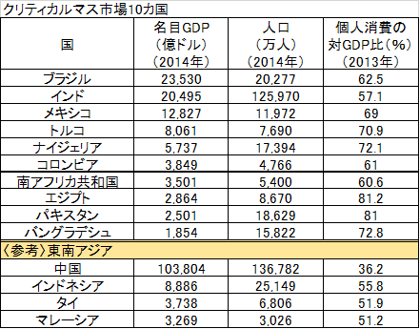
クリティカルマス市場上位10カ国
未だに日本と投資協定・EPA・FTAのない国
ブラジル
ナイジェリア
南アフリカ共和国
コロンビア
【出所】JETRO「ジェトロ世界貿易投資報告 2015年度版」p68

Slide 36
クリティカルマス市場との締結理由
①欧米企業が既に参入済み
②人口ボーナス期
③外務省の推進案

Slide 37
①欧米企業が既に参入済み
欧米企業が既に参入済みだが、
日本の進出は未だ進めきれていない
投資協定による環境整備がなされていないため
日本企業が出遅れている？
国際的に今後の成長が見込まれる市場で
日本企業が新たな価値を生み出すことに投資協定の潜在貢献力は十分ある。

Slide 38
②人口ボーナス期
今後十数年先のクリティカルマス市場
→→本格的に人口ボーナス時期を迎えると予測されている。
★人口ボーナス期の原理
生産年齢人口（15～64歳）が増加 従属人口(高齢者・子供)が減少
→労働供給力が高まることで、 貯蓄率・投資率ともに上昇することが期待されている。

Slide 39
②人口ボーナス期
＝中長期的に開拓すべき市場を特定する指標の一つ
その地域との投資関係締結
＝投資利益の増加見込みにつながる
貯蓄率・投資率ともに上昇
大幅な経済成長の見込み

Slide 40
③外務省の推進案
2008年、外務省が二国間投資協定締結推進案を出した
●外務省
・中東
・アフリカ
・中南米
・中央アジア
●クリティカルマス市場
・南西アジア
・中東
・ロシア、CIS
・中南米
【出所】外務省(2008)
「二国間投資協定（BIT）の戦略的活用について
―ニーズに応えた積極的推進のために―」
【出所】JETRO
「ジェトロ世界貿易投資報告 2015年度版」
両者の重なる地域と投資協定を締結していく

Slide 41
先行論文・参考文献・データ出典

Slide 42
先行論文・参考文献・データ出典
・Chinn, Menzie D. and Hiro Ito (2006)
“What Matters for Financial Development? Capital Controls, Institutions, and Interactions,"
Journal of Development Economics, Volume 81, Issue 1, p163-192
・Emma Aisbett(2007) “Bilateral Investment Treaties and Foreign Direct Investment: Correlation versus Causation” p10-16
・Matthias Busse, Jens Königer and Peter Nunnenkamp(2008)” FDI Promotion through Bilateral Investment Treaties: More Than a Bit?” p1-36
・Zbigniew Zimny(2008) “ Do International Investment Agreements Attract Foreign Direct Investment Into Developing Countries?” p5-21

Slide 43
先行論文・参考文献・データ出典
・UNCTAD(2009),
” The Role of International Investment Agreements in Attracting Foreign Direct Investment to Developing Countries” p29-60 p126-129
・Shujiro Urata(2015)
”Impacts of FTAs and BITs on the Locational Choice of Foreign Direct Investment: The case of Japanese firms” p1-28
・UNCTADHP 「International Investment Agreements Navigator」 http://investmentpolicyhub.unctad.org/IIA/IiasByCountry#iiaInnerMenu
・UNCTADSTAT
http://unctadstat.unctad.org/wds/ReportFolders/reportFolders.aspx

Slide 44
先行論文・参考文献・データ出典
・World Bank「Ranking of economies-Doing Business」
http://www.doingbusiness.org/rankings
・経済産業省通商政策局経済連携課
「投資協定の概要と日本の取り組み」（平成27年3月）
http://www.meti.go.jp/policy/trade_policy/epa/pdf/BITrsrc/121113BIToverview.pdf
・経済産業省「投資協定の現状と今後の進め方」
http://www.rieti.go.jp/jp/events/08072501/pdf/3-1_J_Mita_o.pdf

Slide 45
先行論文・参考文献・データ出典
・経済産業省「第44回海外事業活動基本調査結果概要」
http://www.meti.go.jp/statistics/tyo/kaigaizi/result/result_44.html
・外務省「二国間投資協定（BIT：Bilateral Investment Treaty）とは」
http://www.mofa.go.jp/mofaj/gaiko/investment/bit.html
・外務省「二国間投資協定（BIT）の戦略的活用について―ニーズに応えた積極的推進のために―」（2008年6月）
http://www.mofa.go.jp/mofaj/gaiko/investment/pdfs/bit_katsuyo.pdf

Slide 46
先行論文・参考文献・データ出典
・国家と投資家の間の紛争解決（ISDS）手続の概要
http://www.meti.go.jp/policy/external_economy/trade/20120321_ISDS.pdf
・JETRO「ジェトロ世界貿易投資報告 2015年度版」p68~76
http://www.jetro.go.jp/ext_images/world/gtir/2015/pdf/dai1_03.pdf
・The World Bank IBRD-IDA
http://data.worldbank.org/about/country-and-lending-groups
・ミツエーリンクス
http://www.mitsue.co.jp

Slide 47
先行論文・参考文献・データ出典
・経済産業省METI HP
http://www.meti.go.jp/policy/trade_policy/epa/investment/cases.html
・The Chinn-Ito index
http://web.pdx.edu/~ito/Chinn-Ito_website.htm
・日本労働研究雑誌 2015年4月号(No.657)
「固定効果と変量効果」京都大学准教授・奥井亮
http://www.jil.go.jp/institute/zassi/backnumber/2015/04/pdf/006-009.pdf
（データは全て2015/10/30 最終アクセス）

